Slide 1
Numeral system 보충자료

Slide 2
한자의 수체계
3289를 한자로
4067
6000
三千二百八十九 → 三二八九
四千六十七 → 四零六七
六千 → 六零零零

Slide 3

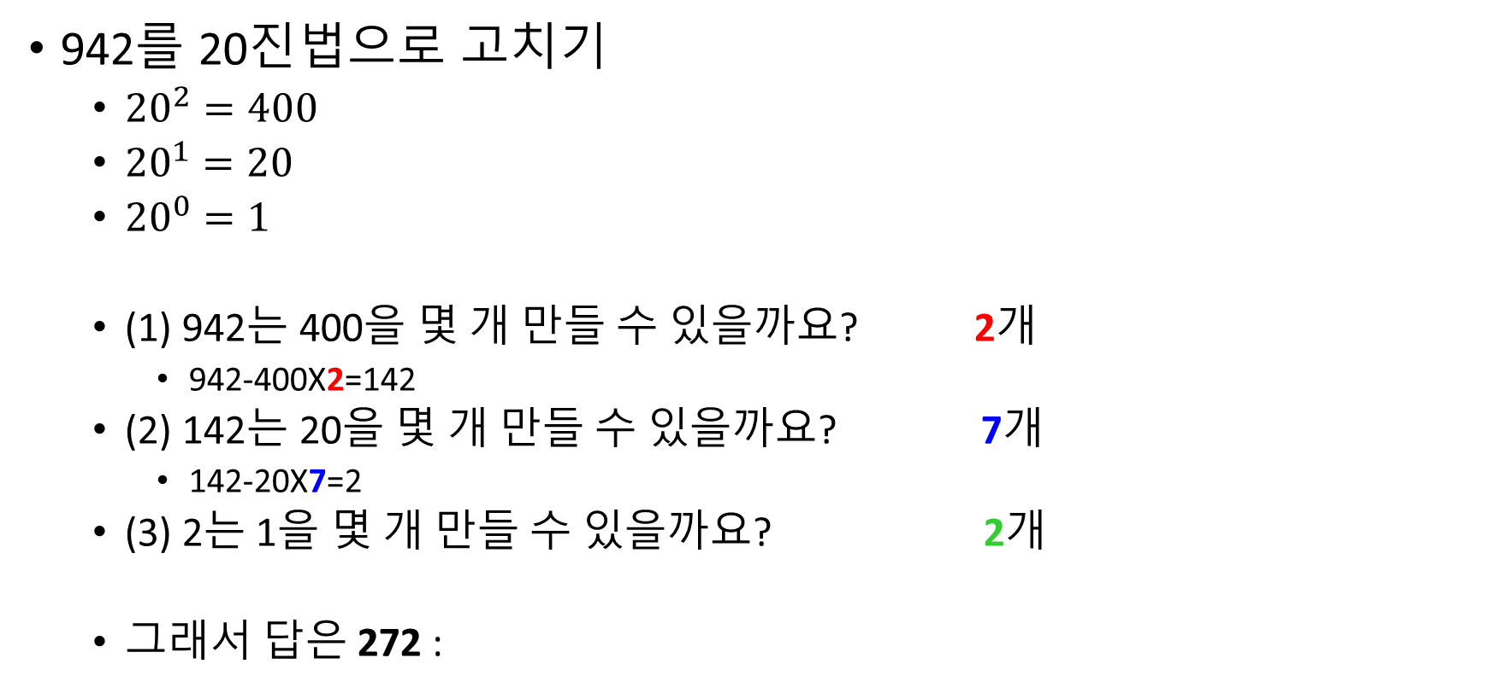
진법 고치기
942를 20진법으로 고치기
${20}^{2}=400$
${20}^{1}=20$
${20}^{0}=1$
(1) 942는 400을 몇 개 만들 수 있을까요? 2개
942-400X2=142
(2) 142는 20을 몇 개 만들 수 있을까요? 7개
142-20X7=2
(3) 2는 1을 몇 개 만들 수 있을까요? 2개
그래서 답은 272 :
$${942)}_{10}={272)}_{20}$$

Slide 4

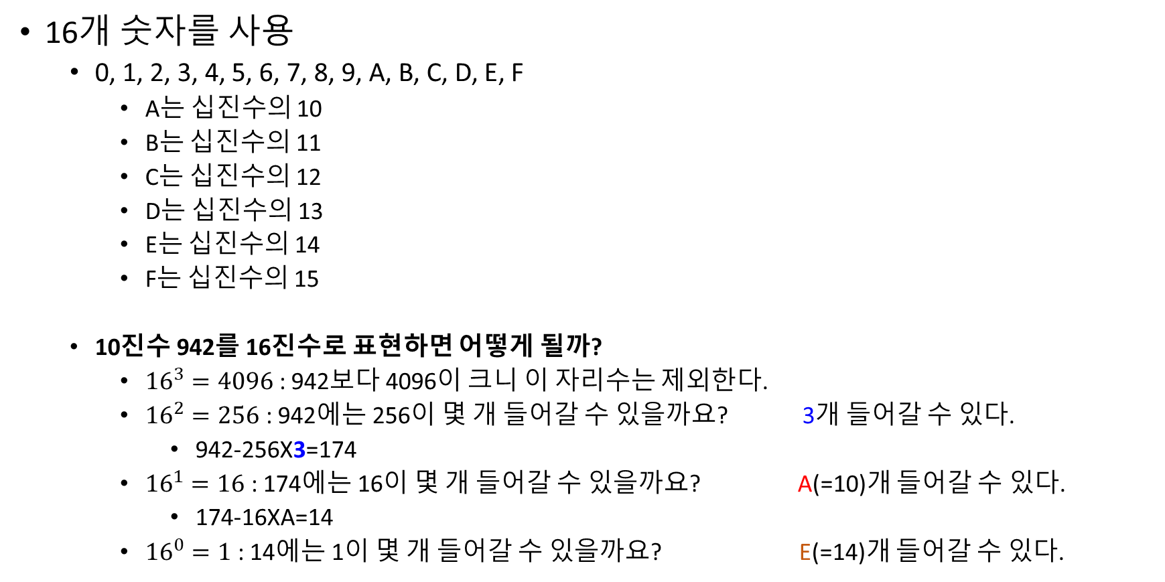
16진법 수체계
16개 숫자를 사용
0, 1, 2, 3, 4, 5, 6, 7, 8, 9, A, B, C, D, E, F
A는 십진수의 10
B는 십진수의 11
C는 십진수의 12
D는 십진수의 13
E는 십진수의 14
F는 십진수의 15
10진수 942를 16진수로 표현하면 어떻게 될까?
${16}^{3}=4096$ : 942보다 4096이 크니 이 자리수는 제외한다.
${16}^{2}=256$ : 942에는 256이 몇 개 들어갈 수 있을까요? 3개 들어갈 수 있다.
942-256X3=174
${16}^{1}=16$ : 174에는 16이 몇 개 들어갈 수 있을까요? A(=10)개 들어갈 수 있다.
174-16XA=14
${16}^{0}=1$ : 14에는 1이 몇 개 들어갈 수 있을까요? E(=14)개 들어갈 수 있다.
$${942)}_{10}={3AE)}_{16}$$

